Slide 1







Chào mừng các em đến với
tiết Tự nhiên xã hội
Bản quyền thuộc về: FB Hương Thảo - https://www.facebook.com/huongthaoGADT/
Notes:
Bài giảng thiết kế bởi: Hương Thảo - tranthao121004@gmail.com

Slide 2




Chủ đề 1: Gia đình
Bài 1. Các thế hệ trong gia đình
Notes:
Bài giảng thiết kế bởi: Hương Thảo - tranthao121004@gmail.com
2

Slide 3

Tiết 1
Notes:
Bài giảng thiết kế bởi: Hương Thảo - tranthao121004@gmail.com

Slide 4
Hoạt động mở đầu

Slide 5
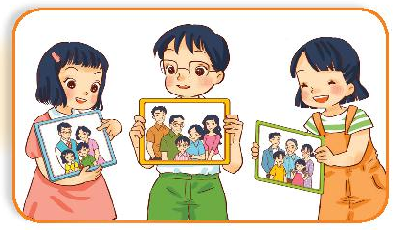
Giới thiệu với các bạn về các thành viên trong gia đình em
Gia đình em có mấy người? Gồm những ai?
Công việc của mỗi người là gì?
Notes:
Bài giảng thiết kế bởi: Hương Thảo - tranthao121004@gmail.com

Slide 6

Hoạt động khám phá

Slide 7
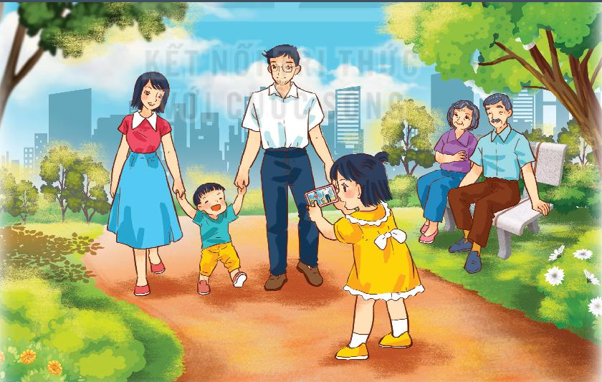
1.Nêu các thành viên trong gia đình Hoa từ người nhiều tuổi đến người ít tuổi.
Bố
Mẹ
Ông bà
Hoa
Em trai
Ngày nghỉ, gia đình Hoa làm gì?
Notes:
Bài giảng thiết kế bởi: Hương Thảo - tranthao121004@gmail.com

Slide 8

Gia đình Hoa có nhiều thế hệ cùng chung sống. Những người ngang hàng trên sơ đồ là cùng một thế hệ.
Notes:
Bài giảng thiết kế bởi: Hương Thảo - tranthao121004@gmail.com
8

Slide 9
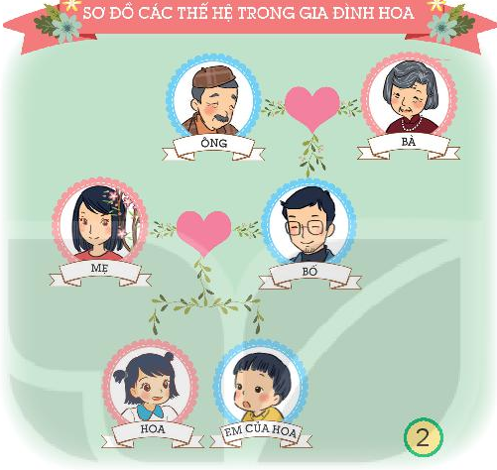
Quan sát tranh
1
Chỉ và nói các thành viên cùng thế hệ
Gia đình Hoa có mấy thế hệ?
2
3
Notes:
Bài giảng thiết kế bởi: Hương Thảo - tranthao121006@gmail.com

Slide 10
Gia đình Hoa có 3 thế hệ: Thế hệ ông bà, thế hệ bố mẹ, thế hệ con (Hoa và em Hoa).
Notes:
Bài giảng thiết kế bởi: Hương Thảo - tranthao121004@gmail.com
10

Slide 11
Hoạt động thực hành

Slide 12
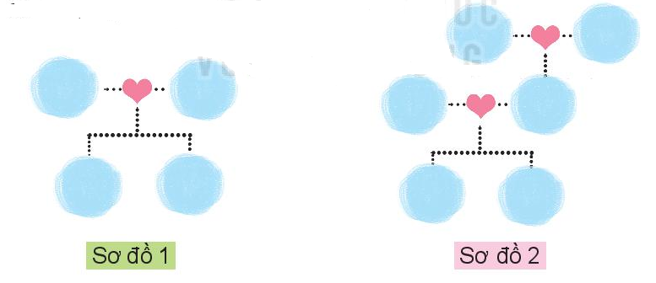
1. Vẽ, dán ảnh hoặc viết tên từng thành viên trong gia đình em theo sơ đồ
2. Giới thiệu sơ đồ các thế hệ trong gia đình em

Slide 13


Slide 14
Tiết 2
Notes:
Bài giảng thiết kế bởi: Hương Thảo - tranthao121006@gmail.com

Slide 15
Hoạt động khám phá

Slide 16
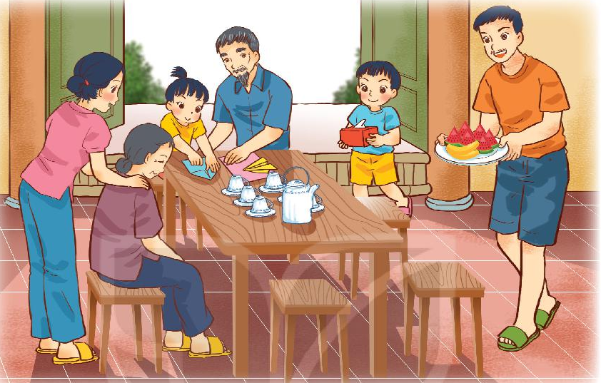
1. Kể những việc làm thể hiện sự quan tâm, chăm sóc giữa các thế hệ
Bé bê mang giúp bố
Ông và cháu cùng nhau gấp máy bay
Mẹ bóp vai cho bà.

Slide 17
Hoạt động thực hành

Slide 18
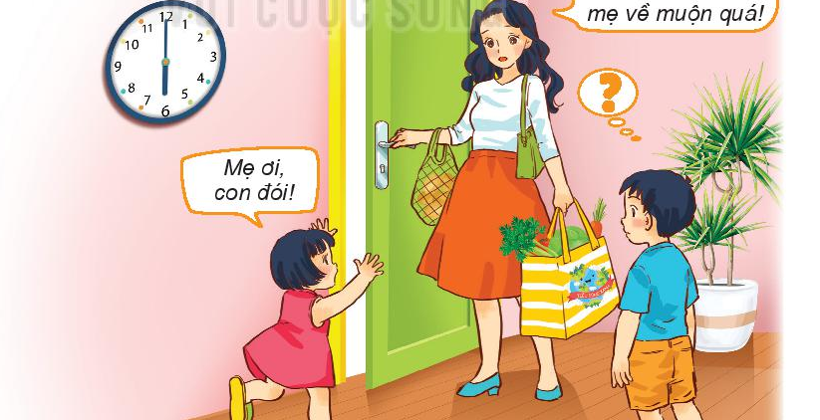
2. Nếu gặp tình huống sau, em sẽ nói và làm gì?
Em chạy ra xách đồ giúp mẹ và hỏi mẹ có mệt không?
Notes:
Bài giảng thiết kế bởi: Hương Thảo - tranthao121004@gmail.com

Slide 19
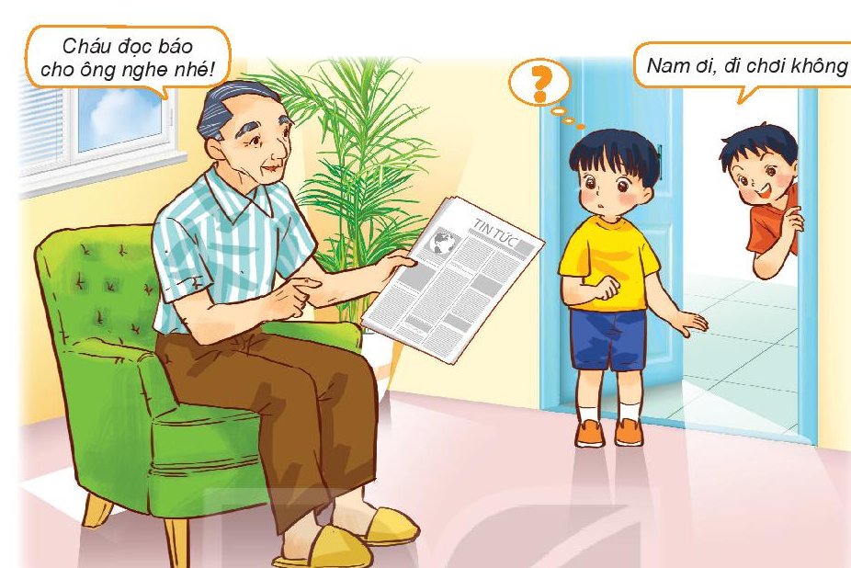
Em sẽ từ chối lời rủ đi chơi của bạn và đọc báo giúp ông.
Notes:
ài giảng thiết kế bởi: Hương Thảo - tranthao121004@gmail.com

Slide 20
Hoạt động vận dụng
Notes:
Bài giảng thiết kế bởi: Hương Thảo - tranthao121004@gmail.com

Slide 21
1. Kể những việc em đã làm làm thể hiện sự quan tâm, chăm sóc đối với các thành viên trong gia đình mình?
Giúp mẹ nhặt rau
Đấm lưng cho ông
Chơi với em
Giúp bà sâu kim
2. Em thích việc làm nào nhất? Vì sao

Slide 22
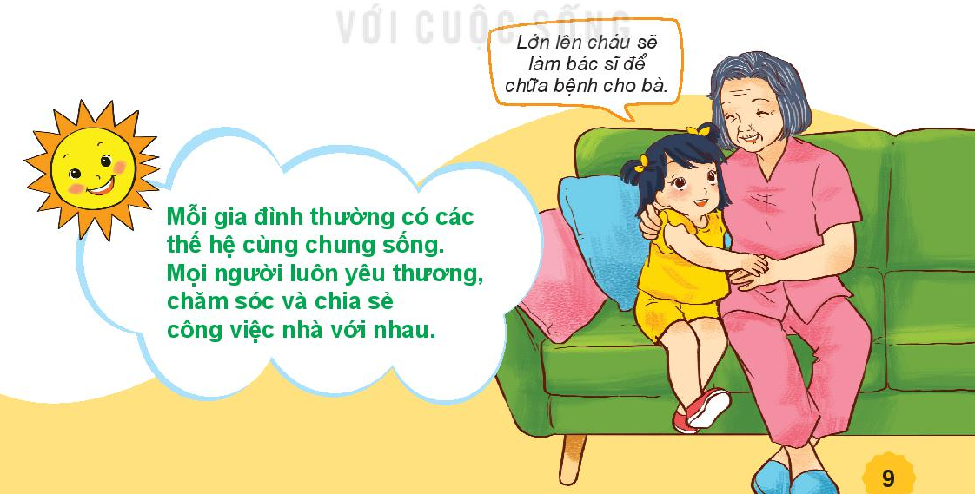
Kết luận
Notes:
Bài giảng thiết kế bởi: Hương Thảo - tranthao121004@gmail.com

Slide 23

Củng cố bài học

